Slide 1
Графический интерфейс и его объекты

Slide 2

Понятие графического интерфейса
Термин «интерфейс» широко используется в областях, где человеку приходится иметь дело с обработкой информации на компьютере.

Slide 3
интерфейс
ввода-вывода
пользователя
внешний
внутренний
интеллектуальный
Человеко-машинный

Slide 4

Интерфейс – совокупность средств и правил, которые обеспечивают взаимодействие устройств, программ и человека.

Slide 5

Пользовательский интерфейс – комплекс программ, обеспечивающих взаимодействие пользователя и компьютера.
Знакомясь со средой Windows, вы в первую очередь интересуетесь теми средствами и правилами, которые позволят пользователю управлять работой компьютера.

Slide 6
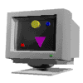
Графический интерфейс – пользовательский интерфейс, в котором для взаимодействия человека и компьютера применяются графические средства.
В среде Windows программы организуют для человека удобный для пользователя интерфейс. Достигается это благодаря широкому применению графических средств: рисунков, специальных значков, дизайна экрана и т.д.

Slide 7

Роль и структура окон
Окно – обрамленная часть экрана, в которой отображается приложение, документ или приложение.
Окно является активным, если с ним в данный момент работает пользователь. В противном случае окно будет пассивным.

Slide 8
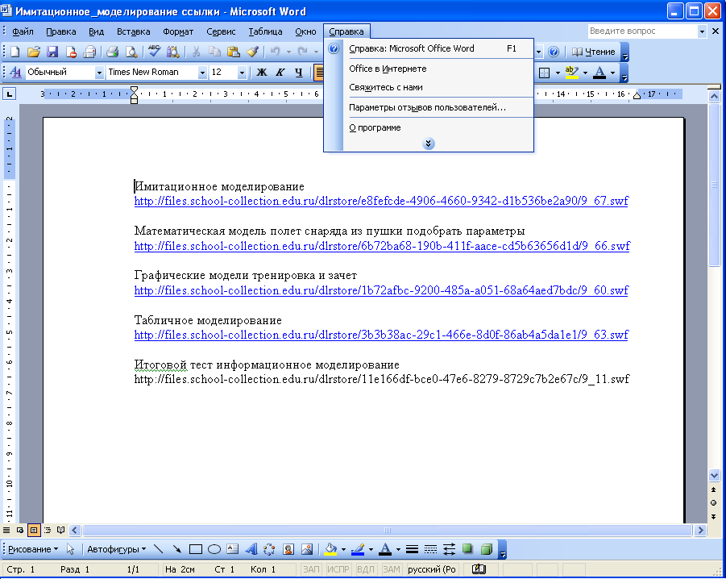
Кнопка системного
меню
Строка основного меню
Строка заголовка
Раскрывающееся
меню
Развернуть
восстановить
свернуть
закрыть
Панель
инструментов
Строка состояния
Полосы прокрутки
Рабочее поле

Slide 9
Рассмотрим стандартный набор элементов, которые могут встретиться в любом окне.
Граница окна – линия, которая его обрамляет.
Строка заголовка – строка, в которой вводится имя приложения или документа.
В правом верхнем углу расположены кнопки управления окном:
кнопка развернуть на полный экран
кнопка Закрыть
кнопка Восстановить до прежних размеров
кнопка Свернуть

Slide 10
окно
Диалога
Приложения
Документа

Slide 11
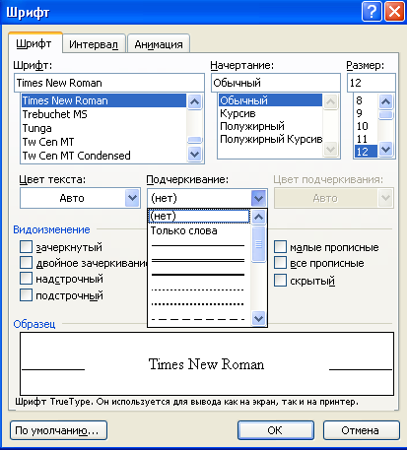
Окно диалога
Сообщает пользователю определенную информацию и предлагает ввести параметры, уточняющие выбранные действия.
1 – вкладки
2 – текстовое поле
3 – кнопки переключателя
4 – окно предварительного
просмотра
5 – раскрывающийся список
1
2
3
5
4

Slide 12
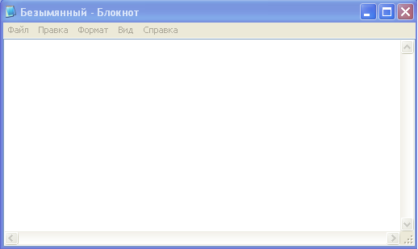

Окно приложения
Является интерфейсом конкретной программы.

Slide 13
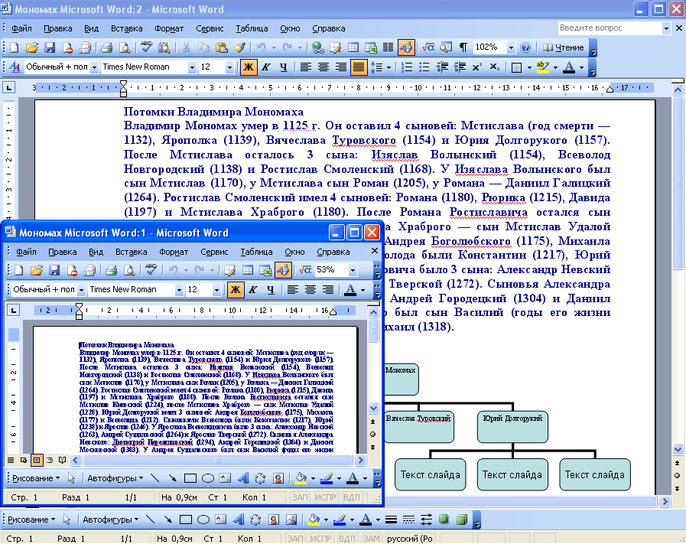
Окно документа
Предназначено для отображения документа, открытого в приложении. Оно находится внутри окна приложения.
Окно приложения
Окна документов

Slide 14
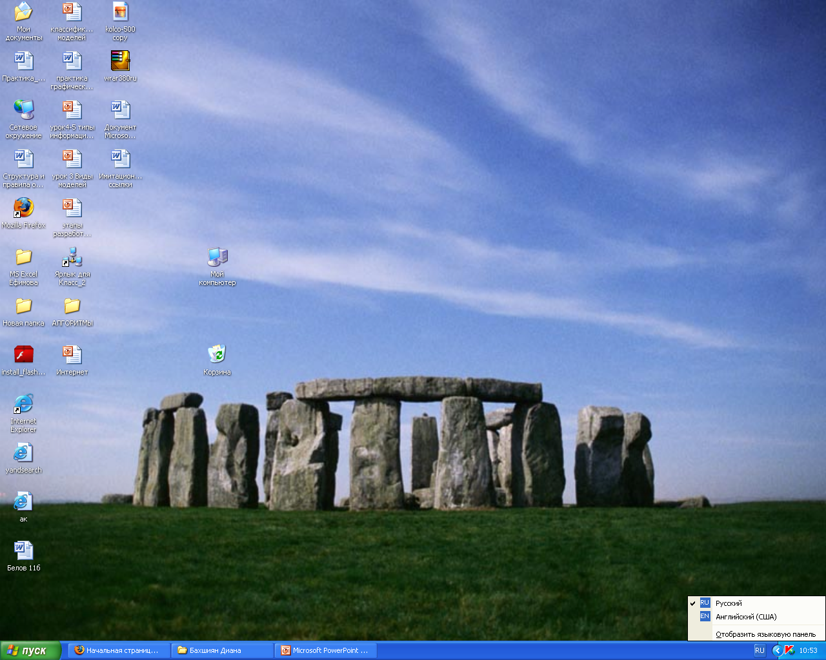
Рабочий стол
Мой компьютер
Меню
индикатора
клавиатуры
Корзина
Часы
Кнопки запущенных задач
Панель задач

Slide 15

Пуск
Эта кнопка предназначена для раскрытия Главного меню, которое позволяет запустить любое приложение

Slide 16

Параметры рабочего стола как объекта Windows являются: фон, заставка, оформления и др. Изменения параметры Рабочего стола, вы можете выбрать по своему вкусу.

